Slide 1




《电商web前端基础》
模块一
电商网站结构搭建与基础区块制作

Slide 2
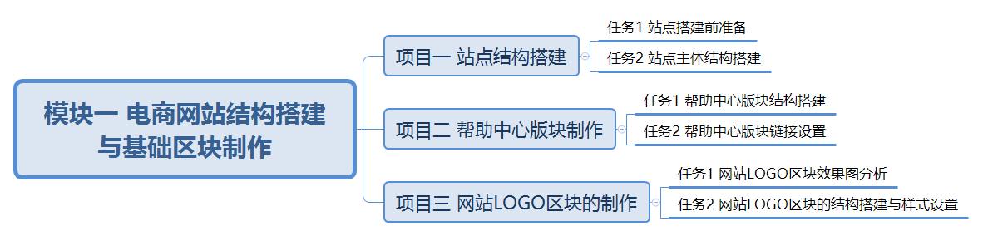
思维导图

Slide 3
1
站点结构搭建
目录
CONTENTS
2
帮助中心板块制作
3
网站LOGO区块制作

Slide 4
项目一 站点结构搭建

Slide 5

项目背景
前端开发工程师的主要任务就是将UI设计图以网页、app、小程序等前端界面呈现给用户的过程。
对于大部分前端初学者来说，直接开始写代码其实是错误的学习步骤，在企业实际的开发项目中，前端工程师在开始写编码之前要完成一些准备工作。
工欲善其事，必先利其器，前端工程师在开始编码之前应该先选择一个好用的前端开发工具，虽然记事本也可以进行编码，但是使用开发工具会使其编码速度提升数倍；选择了开发工具后前端开发工程师需要和UI设计师对接设计好的UI效果图，通过对效果图的分析得出需要开发的前端需求，然后根据前端需求进行代码编写，最终呈现给用户漂亮、美观的前端页面。

Slide 6
研究内容
本次学习的农产品网上商城项目我们将由易至难一步步逐渐深入学习，从web基础开始一直到网站页面的制作成果为止，本项目重点讲述web前端开发的基础准备工作和基础理论知识。
web前端基础理论
web标准基础认值
切图工具与编码工具认知与安装
web前端需求分析方法
web前端结构设计

Slide 7
学习目标
知识目标
技能目标
素养目标
1.了解web前端的概念；
2.了解什么是网站和网页；
3.认识HTML文档的页面结构；
4.了解切图和设计工具；
5.熟知前端需求的分析方法。
1.能够熟练使用切图工具；
2.能够熟练使用前端编码工具；
3.能够熟练创建及运行网页；
4.能够根据UI设计图分析功能需求；
5.能够根据UI设计图分析网页的布局结构。
1.培养学生的主动性、执行力；
2.锻炼学生工作中胆大心细；
3.锻炼学生逻辑思维能力；
4.培养学生有探索创新精神。

Slide 8
任务二
站点主体结构搭建

Slide 9

预备知识
一、需求分析的概念
需求分析是软件开发前非常重要的一个环节，主要分析软件在功能上需要实现什么？

Slide 10
预备知识
同时软件的一些非功能性需求，如性能、并发、可扩展性和约束条件也是需求分析的目标。
把客户对开发软件提出的要求或需求进行分析整理，确认后形成描述完整、清晰与规范的文档，确定软件需要实现哪些功能，完成哪些工作。

Slide 11
实施准备
在进行前端项目开发之前，开发人员还需要对UI设计图进行分析，通过UI设计图，分析出设计需求，如应该包含什么功能、应该是怎样的结构、需要提前准备好哪些资料等，为后续的开发打好基础。

Slide 12
任务实施与分析
步骤1：分析UI设计图
前端开发工程师在日常的设计工作，首先拿到手的是UI设计图，需要先对该设计图进行分析，自我解析需求。
步骤1.1：页面归类
先对页面进行分类，本次提供的商城项目可分为帮助中心、商品详情页、购物车、首页等页面。

Slide 13
任务实施与分析
步骤1.2：分析页面元素
每个页面都有自己特定的功能，以首页为例，可以分析出首页有banner轮播图、导航栏、用户信息卡、秒杀推荐区等。
步骤1.3：分析页面效果
分析完页面中的元素后则可以根据这些元素分析出要实现的效果，比如banner图需要轮播、导航栏有鼠标指上效果、回到顶部功能、秒杀倒计时功能等。

Slide 14
任务实施与分析
步骤1.4：熟悉需求文档
结合需求文档，确定从UI设计图中分析不出来的功能，比如banner图3秒轮播一次、秒杀倒计时从24小时开始记录等需求。
步骤1.5：画出思维导图
做完对页面的分类、页面功能和页面效果的分析后，最终形成需求的思维导图。
步骤1.6：画出功能流程图
了解完项目的所有功能后，前端开发工程师应当按照正常的流程，从软件的注册、登录、查看、购买等顺序形成功能的流程图。

Slide 15
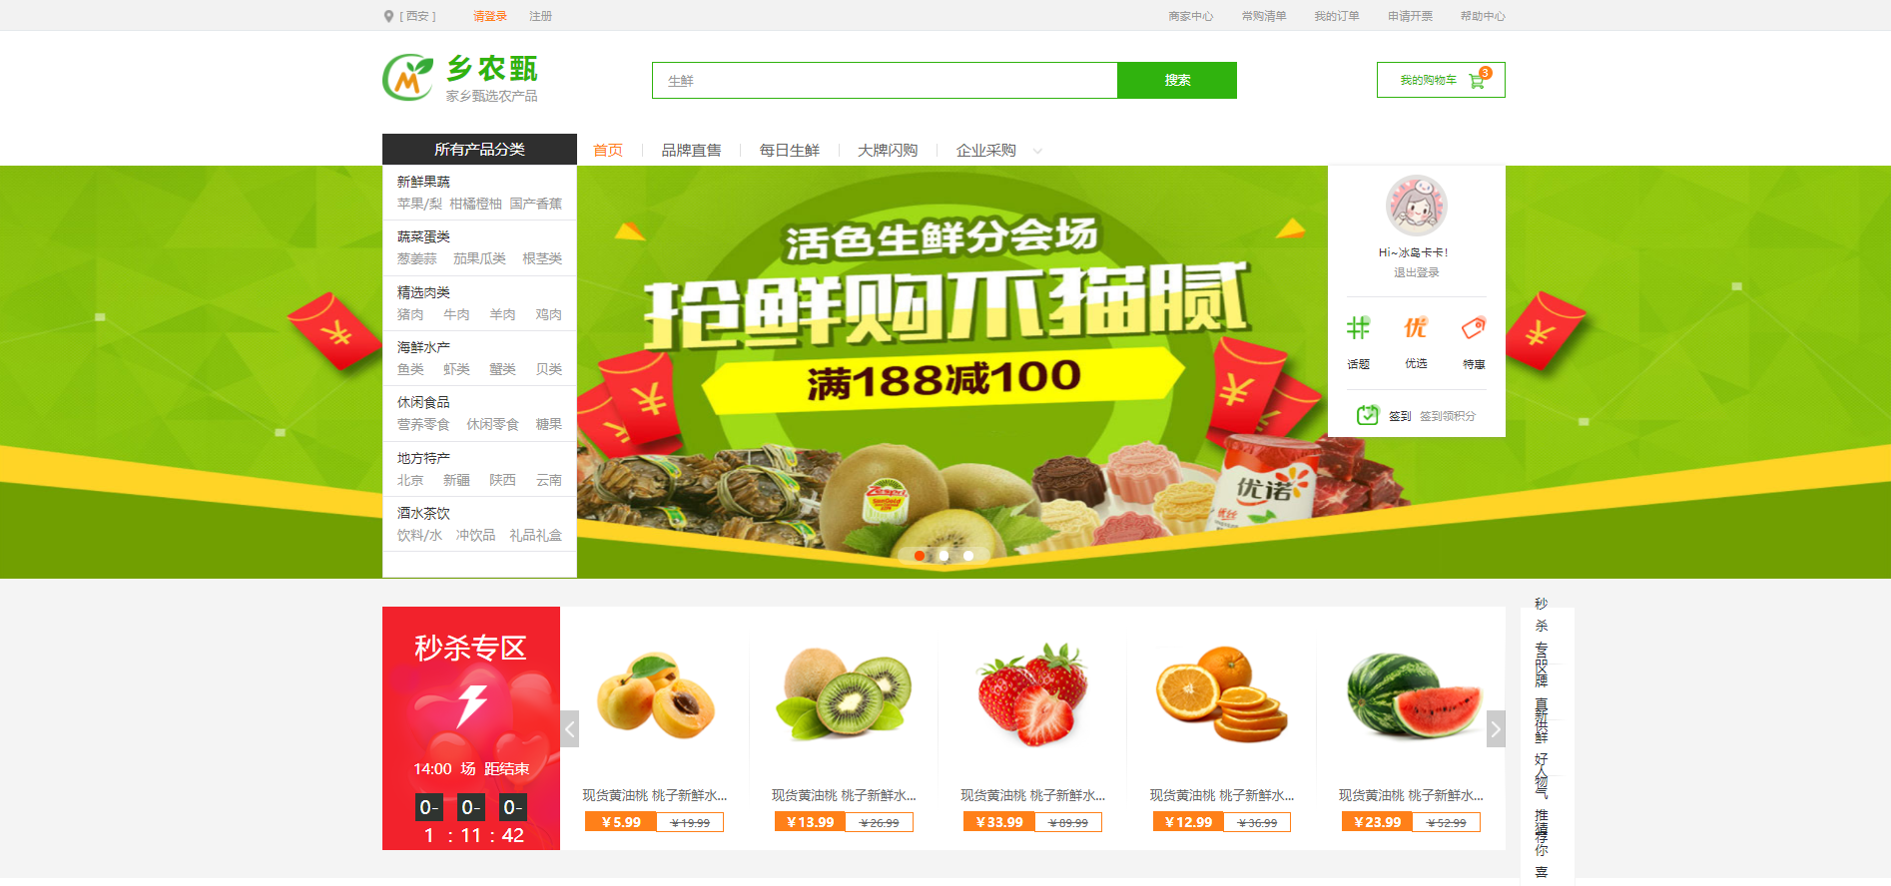
任务实施与分析
步骤2：分析页面结构
做完页面分类，分析完了页面功能和项目整体流程后就可以开始进行开发了，但是前端开发工程师要怎么开始呢？这就需要再做一下页面的结构分析。

Slide 16
任务实施与分析
以首页为例，如图所示，我们可以把首页分割成为几大部分
步骤2.1：顶部栏
如图所示，顶部栏又可以分为左右两部分，左边部分有定位、登录按钮、注册按钮等操作功能；右边部分有商家中心、常购清单、我的订单、申请开票、帮助中心等操作功能。
顶部栏模块大都是一些跳转的按钮，但是要注意定位功能是需要实现的。

Slide 17
任务实施与分析
步骤2.2：LOGO栏
LOGO栏大致可分为左边的LOGO，中间的搜索框和搜索按钮，右边的购物车按钮三部分。左边LOGO可分为左右两部分，左边为图片，右边可分为上下两部分；中间搜索框可分为左右两部分，左边为文本框，右边为button按钮；右边购物车按钮整体加边框，内部可分为左边文本和右边图片，注意右边有浮动的数字。

Slide 18
任务实施与分析
步骤2.3：导航栏
注意导航栏有下拉菜单，需要设置层级
步骤2.4：banner图及商品导航与用户信息卡
Banner图轮播作为最底层容器使用JS控制图片按照设定好的时间改变。商品导航注意有鼠标指上事件显示右边的次一级栏目。
用户信息卡从上到下依次分为头像、昵称、退出按钮、分割线，话题、优选、特惠按钮等，先看成是一个整体然后再分割为三份，最后是签到领分。

Slide 19
任务实施与分析
步骤2.5：秒杀专区
秒杀专区分为左右两部分，左边部分使用一张背景图，然后依次排版为秒杀专区、图片、秒杀倒计时。注意右边商品卡片区域，先将五个卡片看作一个整体，然后制作出其中一个布局，再使用循环就可以渲染出多个商品卡片。仔细观察商品卡片边上的箭头，得出该区域是可以左右滑动的，使用JS制作商品卡片的滑动效果。

Slide 20
拓展知识
功能性需求即软件必须完成哪些事，必须实现哪些功能，以及为了向其用户提供有用的功能所需执行的动作。功能性需求是软件需求的主体。开发人员需要亲自与用户进行交流，核实用户需求，从软件帮助用户完成事务的角度上充分描述外部行为，形成软件需求规格说明书。
功能性需求
需求的
分类
非功能性需求
设计约束

Slide 21
拓展知识
作为对功能性需求的补充，软件需求分析的内容中还应该包括一些非功能需求。主要包括软件使用时对性能方面的要求、运行环境要求。软件设计必须遵循的相关标准、规范、用户界面设计的具体细节、未来可能的扩充方案等。
功能性需求
需求的
分类
非功能性需求
设计约束

Slide 22
拓展知识
一般也称做设计限制条件，通常是对一些设计或实现方案的约束说明。例如，要求待开发软件必须使用Oracle数据库系统完成数据管理功能，运行时必须基于Linux环境等。
功能性需求
需求的
分类
非功能性需求
设计约束

Slide 23


思考与总结
请同学们认真学习本章节内容，仔细思考后回答下面内容。
我们为什么要进行需求的分析？拿到设计图后直接就可以敲代码，把设计图实现到网页上不就行了，设计网页布局有用吗？

Slide 24

能力提升
请同学们基于本节学习的知识，找一个自己喜欢的电商网页进行需求的分析和需求思维导图的制作。

Slide 25
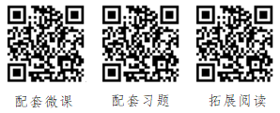
任务训练
扫码进入课程网站，获取对应任务单，阅读任务目标，根据任务步骤，完成拓展任务并提交。

Slide 26
《web前端基础》
感谢观看！

